Slide 1
Metodická podpora projektu P-KAP
krajskému akčnímu plánování
Národní ústav pro vzdělávání Podpora krajského akčního plánování
www.pkap.cz

Slide 2
O projektu
název | Podpora krajského akčního plánování (P-KAP)
zdroj financování | Evropské strukturální a investiční fondy
operační program | Výzkum, vývoj a vzdělávání (PO 3)
období trvání | 3/2016 – 12/2021
příjemce | Národní ústav pro vzdělávání
zapojení krajů | všechny kraje ČR vč. Hl. města Prahy
zapojení škol | všechny SŠ a VOŠ
rozpočet | cca 276 mil. Kč
Obecný cíl: Podpora vzdělávání na středních a vyšších odborných školách v souladu se vzdělávací strategií MŠMT a s využitím akčního plánování.
Dílčí cíle:
Podpora přípravy a realizace KAP v krajích
Podpora škol při přípravě školních akčních plánů (ŠAP) resp. plánů aktivit rozvoje vzdělávání
Notes:
2

Slide 3
Hlavní dokumenty a aktéři
Strategie RR
Strategie VP 2020
ČR
IROP
OP VVV
Strategické oblasti
(oblasti intervencí)
Projekty krajů
Posílení
strategického plánování
efektivity systému řízení
zaměření na cíle a výsledky
Kraj
RAP
KAP
Další aktivity krajů
Projekty škol
Škola
Potřeby SŠ a VOŠ
ŠAP, PA
Další aktivity škol
Notes:
3

Slide 4
Oblasti intervencí
Povinné intervence:
Podpora odborného vzdělávání vč. spolupráce škol a zaměstnavatelů
Podpora polytechnického vzdělávání (přírodovědné, technické a environmentální)
Podpora kompetencí k podnikavosti, iniciativě a kreativitě
Rozvoj kariérového poradenství
Rozvoj škol jako center dalšího profesního vzdělávání
Podpora inkluze
Infrastruktury SŠ a VOŠ
Nepovinné intervence:
Rozvoj výuky cizích jazyků
ICT kompetence
Čtenářská gramotnost
Matematická gramotnost
+ Specifická témata daného kraje (školy)
Notes:
4

Slide 5
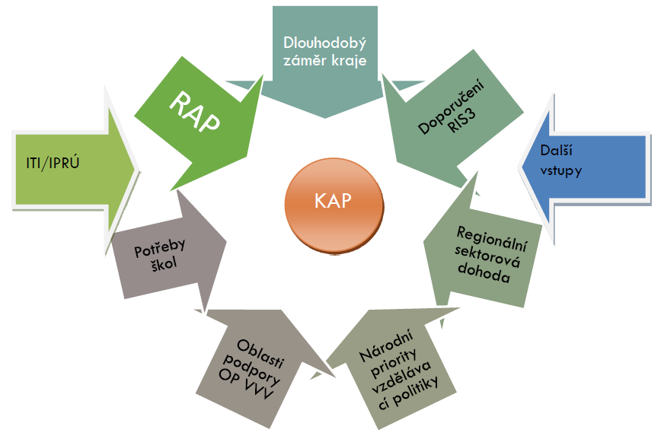
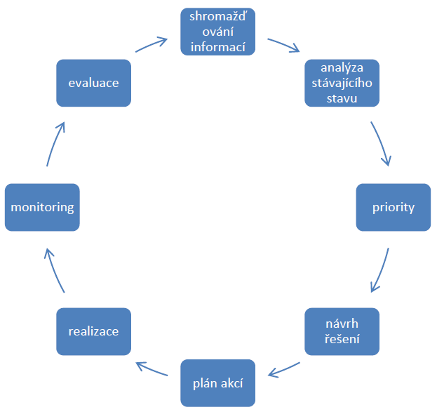
Tvorba KAP
Notes:
5

Slide 6
Tvorba KAP
Analýza potřeb v území
Prioritizace potřeb
Sestavení
KAP
Analýza potřeb škol
+ Rámec pro investice do infrastruktury škol
Notes:
6

Slide 7
Tvorba ŠAP
Aktivita se týká všech SŠ a VOŠ v Ústeckém kraji, tj. 97 subjektů!
Školy mají volbu → ŠAP (školní akční plán) nebo PA (plán aktivit).
Notes:
7

Slide 8
Tvorba ŠAP
Odborní garanti
v krajích
Workshopy s řediteli škol
Osobní návštěvy škol
Analytické
a metodické zázemí
Semináře
- Příprava ŠAP a PA
- Uplatňování intervencí
- Realizace ŠAP
- Výměna zkušeností
Odborní garanti
intervencí
Notes:
8

Slide 9
Děkuji Vám za pozornost.
Lukáš Vaníček
lukas.vanicek@nuv.cz
+420 603 497 683
OA a Jazyková škola s právem SJZ, Pařížská 15, 400 01, Ústí nad Labem
www.pkap.cz
Národní ústav pro vzdělávání Podpora krajského akčního plánování
www.pkap.cz

